Slide 1

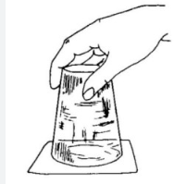
RETO 6 : ORDEN EN LA PEA
-Camilo Serrano
- David Ortiz
- Vanesa Diaz.

Slide 2
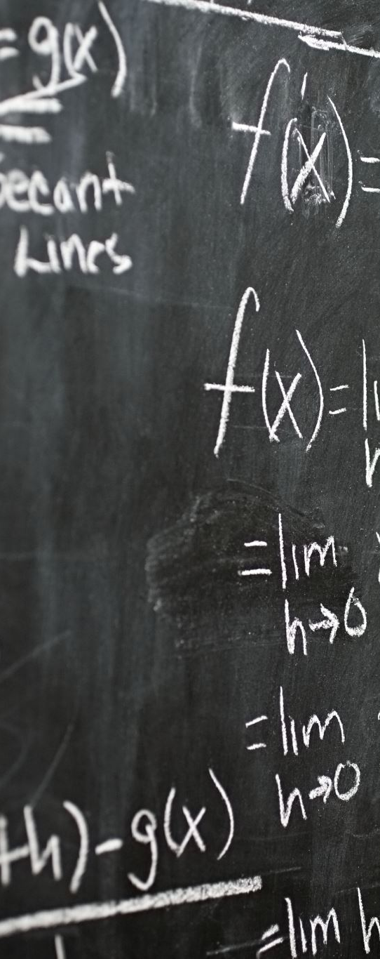
Semana anterior
Avance esta semana
Búsqueda mayormente infructuosa de referencias, se encontraron algunas definiciones sobre los fenómenos que se creen que actúan en el experimento y un artículo en el que se habla sobre reducción del coeficiente de rozamiento.
Inicio de la propuesta de investigación, se comenzó a hacer la introducción y la búsqueda del estado del arte.
Al buscar información sobre el experimento no se encontró nada que se pudiera relacionar directamente con el experimento.

Slide 3
Semana siguiente
Definir los objetivos, metodología y terminar la introducción.
Reproducir el experimento.

